Slide 1

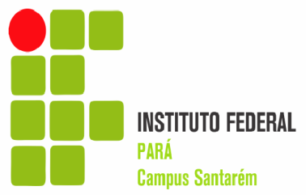
TÍTULO DO TRABALHO EM PORTUGUÊS
V JORNADA CIENTÍFICA E SEMANA
INTEGRADA DO IFPA - SANTARÉM
Sustentabilidade e Cidadania
Santarém - PA, 22 a 25 de novembro de 2016
1° Nome Completo por Extenso¹, 2° Nome Completo por Extenso², 3° Nome Completo por Extenso³, 4° Nome completo por Extenso⁴, 5° Nome Completo por Extenso⁵, 6° Nome Completo por Extenso⁶

Slide 2
V JORNADA CIENTÍFICA E SEMANA
INTEGRADA DO IFPA - SANTARÉM
Sustentabilidade e Cidadania
Santarém - PA, 22 a 25 de novembro de 2016

